Slide 1
Тема: Сложение и вычитание в пределах 20 без перехода через разряд.

Slide 2
У отца есть мальчик странный,
Необычный, деревянный,
На земле и под водой
Ищет ключик золотой,
Всюду нос суёт свой длинный...
Кто же это?..

Slide 3
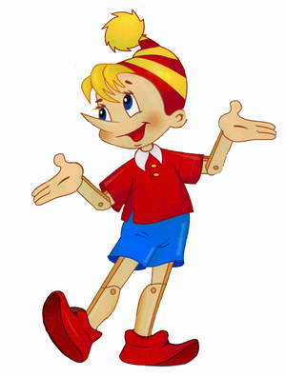

Slide 5
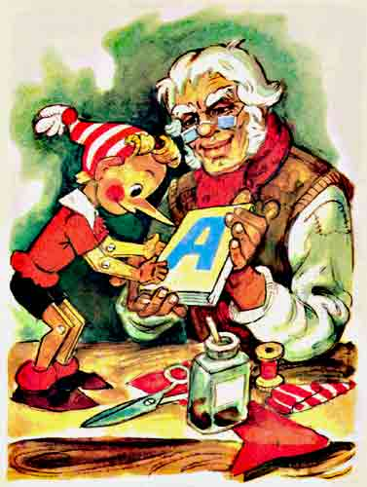

Slide 6
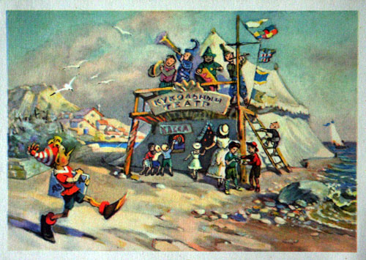
20
18
16
10

Slide 7
15
-
1дес.
5 ед.
13
-
1дес.
3 ед.
-
10
1дес.
-
20
2дес.

Slide 8
17
11
15

Slide 9
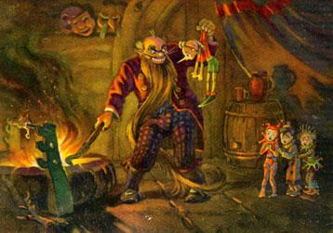

Slide 10
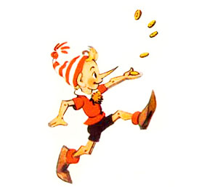

Slide 11
13 + 2 =
17 + 2 =
16 + 2 =
15 + 2 =
15 – 4 =
19 – 5 =
19 – 3 =
16 – 4 =
15 – 2 =

Slide 12
15
15 – 4 =
19 – 5 =
19 – 3 =
16 – 4 =
15 – 2 =
11
д
13 + 2 =
17 + 2 =
16 + 2 =
15 + 2 =
вол
19
шеб
14
в
16
е
18
на
17
я
12
р
13
ь
17 | 18 | 19 | 15 | 12 | 16 | 13 | 14 | 11
я | на | шеб | вол | р | е | ь | в | д

Slide 13
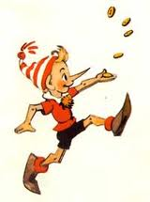

Slide 14
> <
=
>
16 + 1 16 – 1
10 + 8 10 – 8
14 – 3 14 + 3
17 + 2 17 – 2
>
<
>

Slide 16
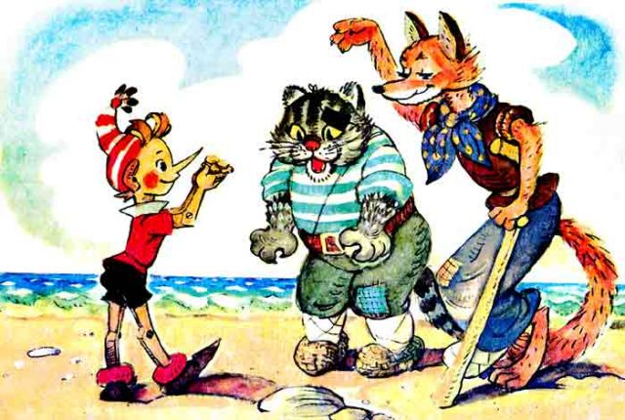

Slide 17
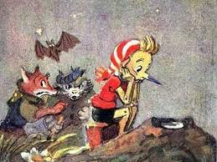
«Я посадил 5 монет, а вырастет на 13 монет больше. Сколько монет вырастет на чудесном дереве?»

Slide 18
Посадил –
5 м.
Вырастет –
?м.,
на 13 м. больше
Решение:
18 м.
5 м.
+
13 м. =
Ответ:
18 монет вырастет.

Slide 19
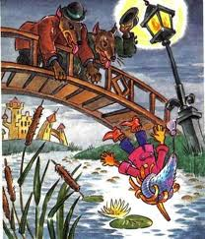

Slide 21
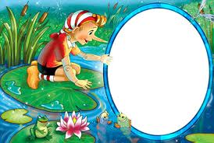
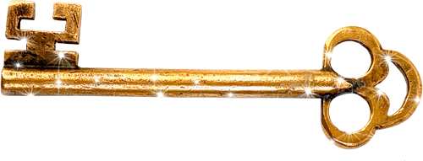

Slide 22
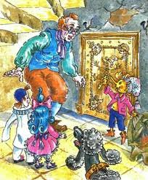
+
15 3 = 18
17 2 = 19
14 2 = 12
18 6 = 12
12 7 = 19
11 2 = 13
+
-
-
+
+

Slide 23
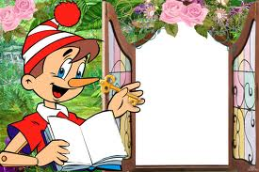
Домашнее задание:
стр. 103 №3.

Slide 24
Спасибо за урок!

